Slide 1


World No Tobacco Day
无烟日
No Smoking Day
World No Tobacco Day
世界无烟日
保护青少年免受烟草危害
劳动街社区卫生服务中心
No Smoking Day

Slide 2

World No Tobacco Day
无烟日
No Smoking Day
目 录
壹·
无烟日由来
叁·
吸烟身体危害
单击此处输入你的正文，文字是您思想的提炼
单击此处输入你的正文，文字是您思想的提炼
贰·
吸烟的原因
肆·
拒绝第一支烟
单击此处输入你的正文，文字是您思想的提炼
单击此处输入你的正文，文字是您思想的提炼
No Smoking Day

Slide 3
World No Tobacco Day
无烟日
No Smoking Day
PART 01
无烟日由来
No Smoking Day

Slide 4


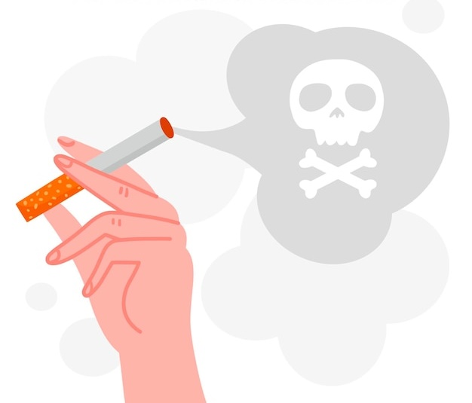
世界无烟日
无烟日
No Smoking Day
无烟日由来
Smoking is harmful to public
health publicity
但从1989年开始，世界无烟日改为每年的5月31日，因为第二天是国际儿童节，希望下一代免受烟草危害。烟草依赖是一种慢性疾病，烟草危害是世界最严重的公共卫生问题之一，吸烟和二手烟暴露严重危害人类健康。
1987年11月，世界卫生组织在日本东京举行的第6届吸烟与健康国际会议上建议把每年的4月7日定为世界无烟日（World No-Tobacco Day），并从1988年开始执行。

Slide 5
World No Tobacco Day
无烟日
No Smoking Day
PART 02
吸烟的原因
No Smoking Day

Slide 6

青少年吸烟的原因
添加标题
吸烟有害健康已是共识，对青少年来说危害性就更大。可为什么不少孩子会去沾染呢？
青少年吸烟的原因往往非常单纯：

Slide 7
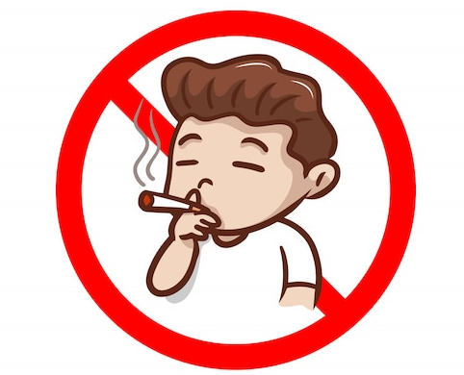
青少年吸烟的原因
1、追求深沉和男子汉的气质
有人说，抽烟是男人的事业。也许是受了这种言论的影响，许多年轻的男孩把抽烟当作展示自己男子汉风度的手段。只要叼起一根烟，口中吐出一圈圈烟雾，便感到自己顿时长大了不少，成熟了不少。

Slide 8
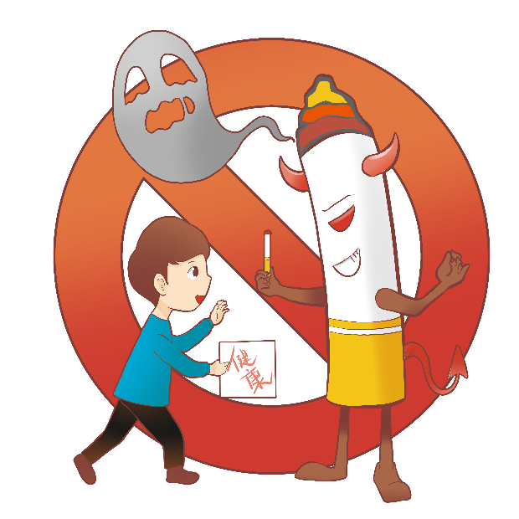
青少年吸烟的原因
01. 添加标题
单击此处输入你的正文，文字是您思想的提炼，为了最终演示发布的良好效果
2、好奇心理
青少年好奇心理强，许多事都想试一试，体验一下，见别人吞云吐雾，悠然自在样子，自己也想体验一下“饭后一支烟，赛过活神仙”的滋味。
02. 添加标题
单击此处输入你的正文，文字是您思想的提炼，为了最终演示发布的良好效果

Slide 9
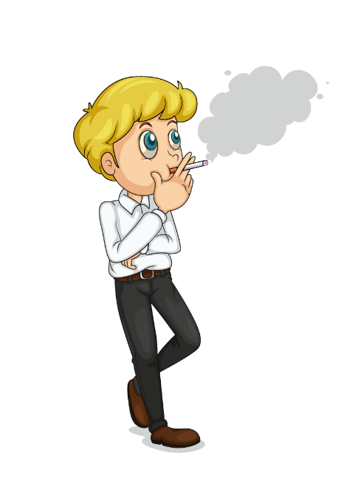

青少年吸烟的原因
01. 添加标题
3、趋同心理
趋同心理是指在日常生活中追求与其他人一致的心理指向。有的少年刚开始并不打算吸烟，但看到同伴吸烟，便开始模仿。
单击此处输入你的正文，文字是您思想的提炼，为了最终演示发布的良好效果
02. 添加标题
单击此处输入你的正文，文字是您思想的提炼，为了最终演示发布的良好效果

Slide 10

青少年吸烟的原因
01. 添加标题
单击此处输入你的正文，文字是您思想的提炼，为了最终演示发布的良好效果
4、模仿心理
青少年多少会模仿成人的行为。看见影视中的正面人物在思考问题，拟定作战计划......时都在抽烟。自己在模仿抽烟时，心理上便会自认为是“英雄人物”。
02. 添加标题
单击此处输入你的正文，文字是您思想的提炼，为了最终演示发布的良好效果

Slide 11
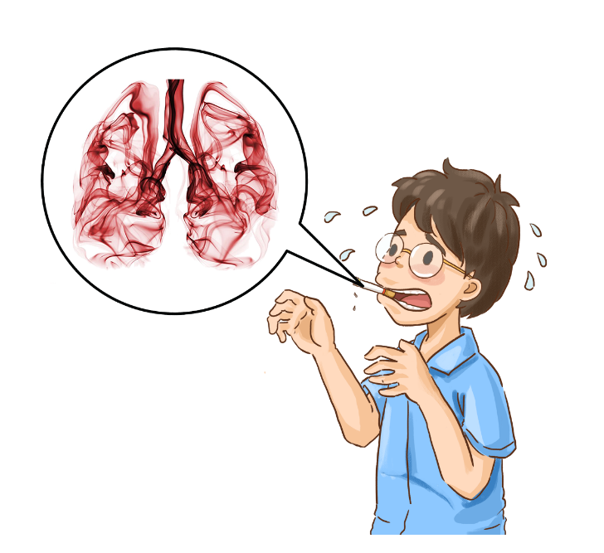
青少年吸烟的原因
01. 添加标题
单击此处输入你的正文，文字是您思想的提炼，为了最终演示发布的良好效果
5、侥幸心理
大多青少年都知道吸烟是可能致癌的，可还是存有侥幸心理，因为他们认为“爸爸、爷爷吸了几十年的烟也没有生病，我也不会得！”
02. 添加标题
单击此处输入你的正文，文字是您思想的提炼，为了最终演示发布的良好效果

Slide 12

青少年吸烟的原因
01. 添加标题
单击此处输入你的正文，文字是您思想的提炼，为了最终演示发布的良好效果
6、逃避现实的心理
有的青少年在烟雾中麻痹自己，以求得心理上的解脱。
02. 添加标题
单击此处输入你的正文，文字是您思想的提炼，为了最终演示发布的良好效果

Slide 13

青少年吸烟的原因
01. 添加标题
7、反抗心理
青少年的自我意识很强，又处于反抗时期，对于家长、老师的训斥不敢当面顶撞，心理抵触的情绪无法发泄，便用吸烟作为一种抗拒的手段。
单击此处输入你的正文，文字是您思想的提炼，为了最终演示发布的良好效果
02. 添加标题
单击此处输入你的正文，文字是您思想的提炼，为了最终演示发布的良好效果

Slide 14
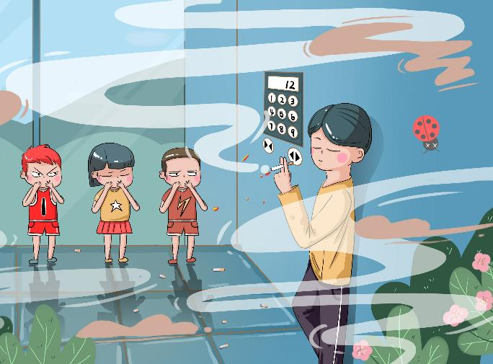
青少年吸烟的原因
01. 添加标题
8、炫耀心理
有些青少年将吸烟当做讲派头、讲风度的手段。随着人们的生活水平的日益提高，中学生的消费层次也开始多样化，追求名牌、崇尚洋货、相互攀比的风气越来越重。抽的烟也绝不是普通的烟，而是抽名牌的烟。这种过度的物质追求给青少年带来的影响和危害，大大超过了抽烟对身体造成的危害。
单击此处输入你的正文，文字是您思想的提炼，为了最终演示发布的良好效果
02. 添加标题
单击此处输入你的正文，文字是您思想的提炼，为了最终演示发布的良好效果

Slide 15

青少年吸烟的原因
01. 添加标题
9、社交心理
“烟酒不分家”、“烟酒铺路”的社会氛围影响着青少年，使他们认为“现在吸烟，是为将来社会做准备”。
单击此处输入你的正文，文字是您思想的提炼，为了最终演示发布的良好效果
02. 添加标题
单击此处输入你的正文，文字是您思想的提炼，为了最终演示发布的良好效果

Slide 16
World No Tobacco Day
无烟日
No Smoking Day
PART 03
吸烟的危害
No Smoking Day

Slide 17
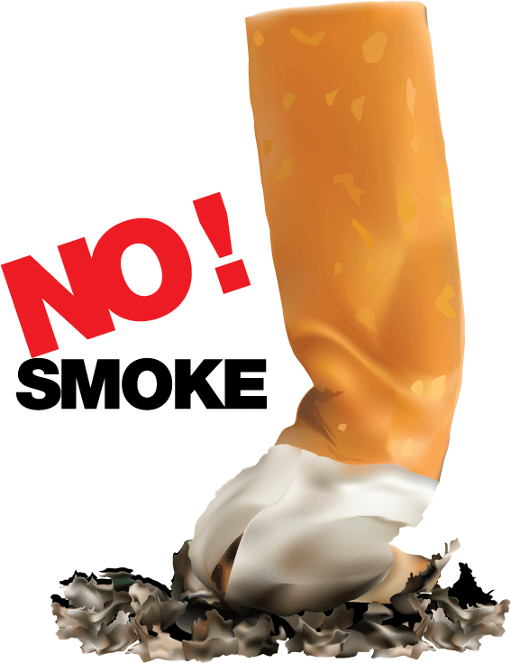
吸烟的危害
青少年在生长发育期，其神经系统、内分泌系统以及感官系统，都处于发育中。青少年每年身高成长近八九厘米，其智力、情绪也在发育过程之中。
如若成长发育过程中出现烟草依赖，很快就会成瘾。

Slide 18
吸烟的危害
青少年吸烟危害是非常巨大的，一旦成瘾，一支烟的尼古丁维持量在人体只有15分钟，15分钟以后就希望再吸烟，这样才能使自己的情绪稳定下来。所以很多人一天之内，往往就要吸到一盒甚至两盒烟。
很多烟民吸烟后，往往会成为心理上的“残疾人”，而正值花季的青少年是民族的未来，祖国的希望，更要杜绝吸烟，远离烟草。那么，烟草烟雾对青少年健康的危害具体有哪些呢？

Slide 19
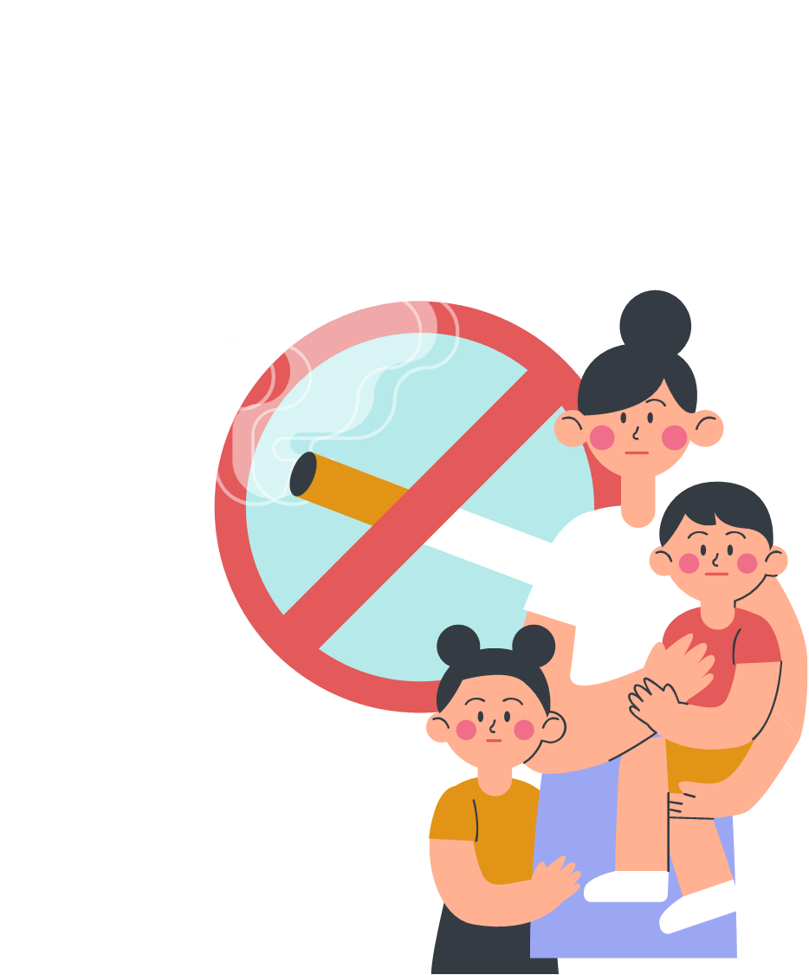
吸烟的危害
一是吸烟损害大脑，会影响青少年的智力。
烟草中含有很强的成瘾性物质尼古丁，尼古丁对脑神经毒害也是非常大的，它会使学生记忆力减退、精神不振、学习成绩下降。

Slide 20

吸烟的危害
二是吸烟影响青少年的正常发育，特别是激素水平。
造成脱发、长青春痘、变声期的声音嘶哑等问题。

Slide 21

吸烟的危害
三是吸烟导致相关疾病发病提前。
吸烟会使冠心病、高血压病和肿瘤的发病年龄提前。有关资料表明，吸烟年龄越小，对健康的危害越严重，如果15岁开始吸烟的吸烟者要比25岁以后才开始吸烟的死亡风险提高55％，比不吸烟者高1倍多。

Slide 22
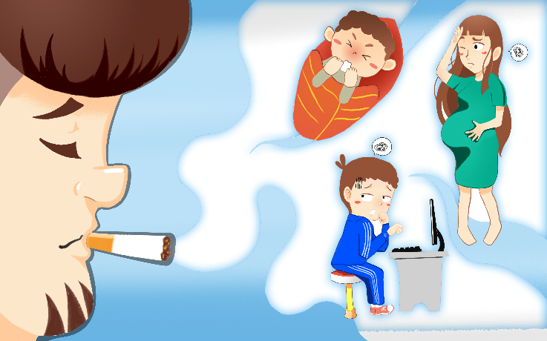
吸烟的危害
四是吸烟还可导致青少年弱视，发生“烟草中毒性弱视”，表现为视物不清、视野改变、色觉异常。
而烟草中毒性弱视病情发展比较缓慢，很容易被我们忽视。其实，除了吸烟以外，二手烟暴露同样会对人体健康，尤其是青少年健康造成严重损害。就拿儿童来说，如果暴露于二手烟会导致呼吸道感染、支气管哮喘、肺功能下降、急性中耳炎，以及多种儿童癌症。

Slide 23
World No Tobacco Day
无烟日
No Smoking Day
PART 04
拒吸第一支烟
No Smoking Day

Slide 24

青少年拒吸第一支烟
同学们
你还以为抽烟很酷？
你还以为抽烟很帅？
你以为抽烟无伤大雅？
NO！！！
吸烟的危害已经明确，吸烟等于吸毒，一经染上很难戒除。不要陷在烟瘾中苦苦挣扎。

Slide 25
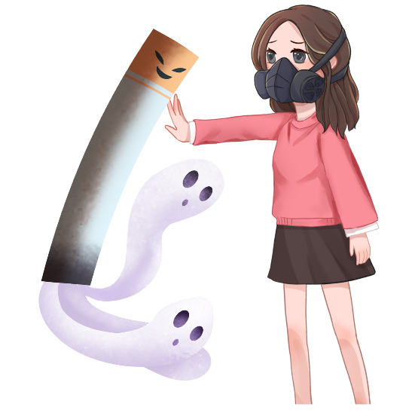
青少年拒吸第一支烟
健康成长 做不吸烟的新一代
当你好奇，想要尝试吸烟的滋味时，请这么做！
1.转移对烟草好奇的注意力，去做自己感兴趣的事。
2.离开产生好奇心的环境。
3.想象自己吸烟后可能承受的沉重心理负担。
4.当别人敬烟时坚持不接烟，立即找借口离开。

Slide 26

青少年拒吸第一支烟
拒绝第一支烟的小贴士
找借口拒绝吸烟，如：“我刚感冒，不能吸烟。”
有礼貌地谢绝，坚决不接别人递的烟。
转变话题，比如别人邀请吸烟时，你可以说：“不，我们喝茶吧！”
与不吸烟的人在一起，避开吸烟的场所。
不受吸烟家长的影响，帮助家长戒烟或少吸香烟。

Slide 27
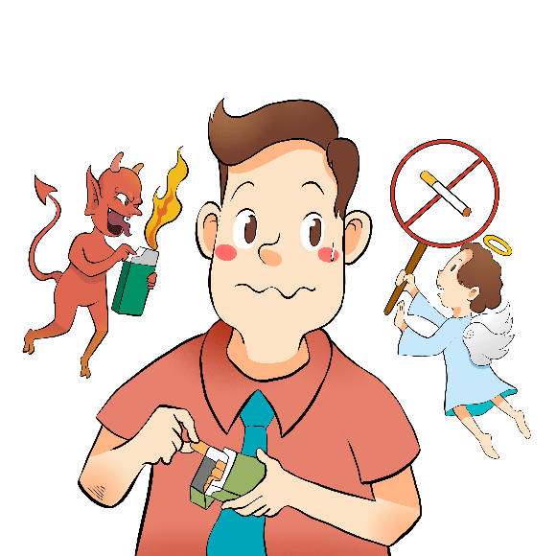
青少年拒吸第一支烟
戒烟小贴士
青少年戒烟跟成人戒烟没有区别，不管是否成瘾都要戒烟。
对于吸烟时长在1-2个月的青少年来说，还未成瘾，要果断戒掉。
若已经烟草成瘾，请你信任来时，坦白的告诉老师，老师会保守你的密码，也会和你一起共同努力，帮助你尽快戒烟。

Slide 28
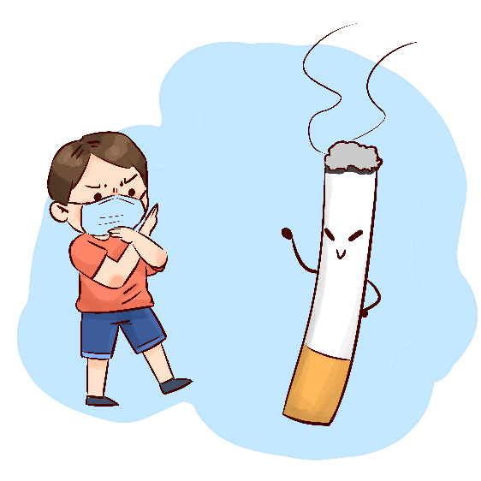
青少年拒吸第一支烟
同学们，生命仅有一次。科学研究表明，每吸一支烟会使生命缩短10分钟。爱好千万种，健康第一位，一时好奇心，老来两行泪。我们要做到自觉主动的拒绝香烟，远离烟草烟雾。做一个积极向上、活泼乐观、健康快乐的学生！

Slide 29
World No Tobacco Day
无烟日
No Smoking Day
谢谢观看
World No Tobacco Day
World No Tobacco Day
thank you

